Slide 1

ШКІЛЬНИЙ БУЛІНГ
Підготувала
Орина Курилко
ЗДВР Мирненського ліцею

Slide 2
БУЛІНГ (від англ. вully-хуліган, задирака, грубіян) – тривалий процес свідомого жорстокого ставлення, агресивної поведінки з метою заподіяння шкоди, викликання страху, тривоги, створення негативного середовища для людини

Slide 3
ФОРМИ ПРОЯВУ БУЛІНГУ
словесні образи, глузування, обзивання, погрози
образливі жести або дії
словесні та інтонаційні залякування
ігнорування, відмова від спілкування, бойкот
вимагання грошей, їжі, майна, псування речей
фізичне насилля, тобто дії, спрямовані на завдання болю чи тілесних ушкоджень (удари, штовхання, викручування рук, підніжки, побиття тощо)
приниження через гаджети (через смс з мобільних телефонів, електронні листи)
приниження у соціальних мережах тощо

Slide 4
ОСНОВНІ ПРИЧИНИ БУЛІНГУ
помилкове уявлення про те, що агресивна поведінка допустима
бажання завоювати авторитет в очах друзів та однолітків, стати «популярним»
бажання привернути увагу дорослих
компенсація за особистісні невдачі
нудьга
заздрість, злість, жорстокість, підлість
тиск та жорстоке поводження батьків

Slide 5
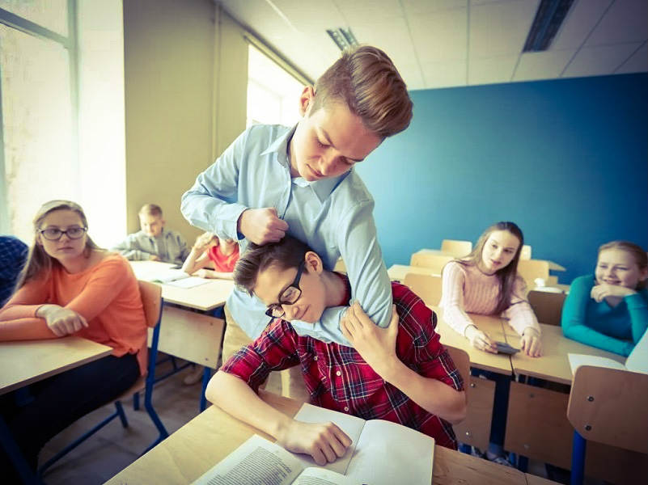
СОЦІАЛЬНА СТРУКТУРА БУЛІНГУ
ПЕРЕСЛІДУВАЧ (БУЛЕР)
СПОСТЕРІГАЧ
ЖЕРТВА

Slide 6
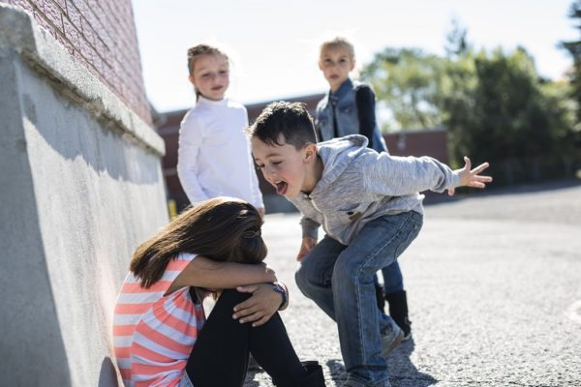
ВІДЧУВАЄ СИЛЬНУ ПОТРЕБУ ПАНУВАТИ І
ПІДПОРЯДКОВУВАТИ СОБІ ІНШИХ
ПЕРЕСЛІДУЄ ВЛАСНІ ЦІЛІ
ІМПУЛЬСИВНИЙ
ЧАСТО ЗУХВАЛИЙ ТА АРГЕСИВНИЙ У ВІДНОШЕННІ ДО ДОРОСЛИХ (ПЕРЕДУСІМ БАТЬКІВ ТА ВЧИТЕЛІВ)
ПОЗБАВЛЕНИЙ СПІВЧУТТЯ ДО ЖЕРТВИ
НЕРІДКО МАЄ ФІЗИЧНУ ПЕРЕВАГУ ПЕРЕД ІНШИМИ
ТИПОВИЙ ПЕРЕСЛІДУВАЧ
(БУЛЕР)

Slide 7


ПОЛОХЛИВА, ВРАЗЛИВА, ЗАМКНУТА,
СОРОМ’ЯЗЛИВА, МАЄ НИЗЬКУ САМООЦІНКУ
ЗАНИЖЕНИЙ АБО ЗАВИЩЕНИЙ РІВЕНЬ ІНТЕЛЕКТУ
СХИЛЬНА ДО ДЕПРЕСІЇ, ЧАСТІШЕ ЗА ІНШИХ ОДНОЛІТКІВ ДУМАЄ ПРО САМОГУБСТВО
ЧАСТО МАЄ ФІЗИЧНІ ВАДИ (НОСИТЬ ОКУЛЯРИ ЧЕРЕЗ ПОГАНИЙ ЗІР, ПОГАНО ЧУЄ, МАЄ ПОРУШЕННЯ ОПОРНО-РУХОВОГО АПАРАТУ, ЗАЇКАННЯ ТОЩО)
МАЄ ЗОВНІШНІ ОСОБЛИВОСТІ (РУДЕ ВОЛОССЯ, ВЕСНЯНКИ, ВІДСТОВБУРЧЕНІ ВУХА, НЕЗВИЧНА ФОРМА ГОЛОВИ, НАДМІРНА ХУДОРЛЯВІСТЬ ЧИ ПОВНОТА ТОЩО)
МАЄ НЕДОСТАТНЬО РОЗВИНЕНІ СОЦІАЛЬНІ НАВИЧКИ (ПРОБЛЕМИ У СПІЛКУВАННІ, ВІДСУТНІСТЬ ДОСВІДУ «ЖИТТЯ У КОЛЕКТИВІ»)
ТИПОВА ЖЕРТВА

Slide 8
ВИДИ БУЛІНГУ
ФІЗИЧНИЙ
БУЛІНГ
ПСИХОЛОГІЧНИЙ БУЛІНГ
фізичне насильство
вербальний (словесний) булінг
сексуальний булінг
соціальний булінг
ЕКОНОМІЧНИЙ
БУЛІНГ
Кібербулінг

Slide 9
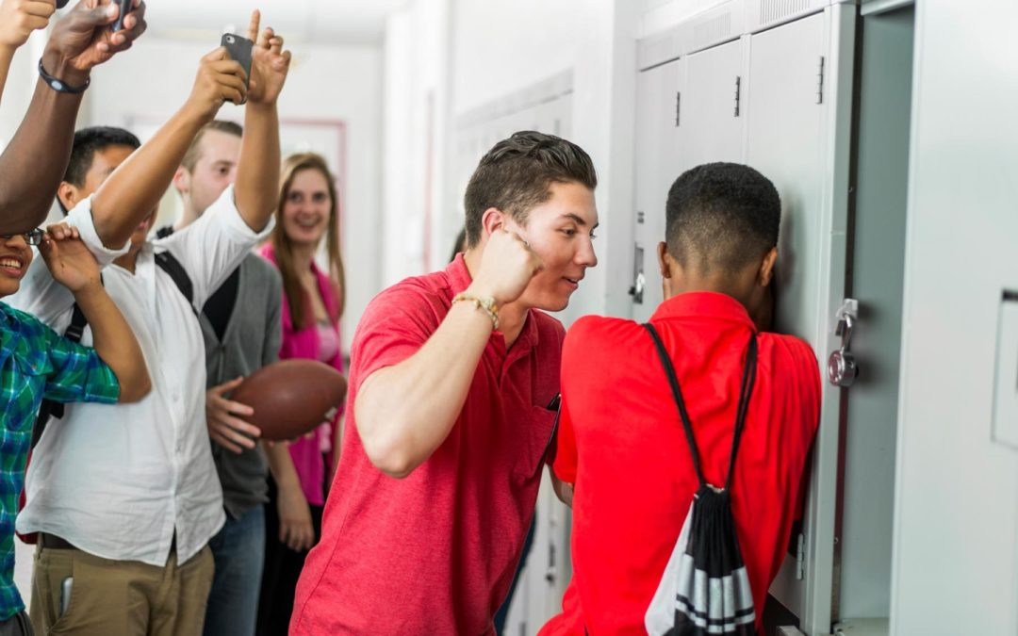
ФІЗИЧНИЙ
БУЛІНГ
фізичне залякування, тобто
активні дії, спрямовані на
заподіяння фізичного болю та/або
тілесних ушкоджень (дотики,
штовхання, стусани, удари, побої,
дії сексуального характеру тощо)
Форми вияву:
фізичне насильство (штовхання, підніжки зачіпання, стусани, ляпаси, побиття, нанесення тілесних ушкоджень тощо)
сексуальний булінг (зйомки у роздягальні, сексуальні домагання тощо)

Slide 10
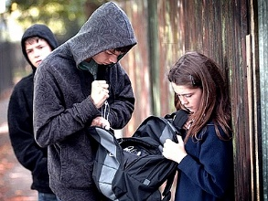
ЕКОНОМІЧНИЙ
БУЛІНГ
крадіжки, пошкодження одягу
та будь-яких інших речей
жертви, вимагання грошей,
цінностей, відбирання їжі,
будь-якого майна жертви тощо

Slide 11

ПСИХОЛОГІЧНИЙ
БУЛІНГ
насильство, пов’язане з дією на
психіку, що завдає психологічну
травму, шляхом словесних образ
або погроз, переслідування,
залякування тощо, якими навмисно заподіюється вольова
та емоційна невпевненість
Форми вияву:
вербальний булінг
соціальний булінг

Slide 12
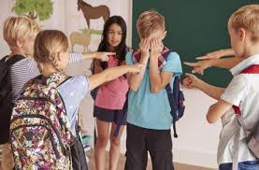
ВЕРБАЛЬНИЙ
БУЛІНГ
активні дії, спрямовані на завдання
психологічної травми за допомогою
словесних висловлювань, якими
навмисно заподіюється емоційна
невпевненість (обзивання, глузування, залякування,
жорстокі висловлювання, висловлювання, які принижують
честь, гідність, якими ображається стать, раса, сексуальна
орієнтація, погрози тощо)

Slide 13
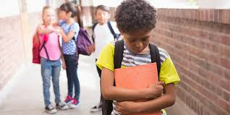
СОЦІАЛЬНИЙ
БУЛІНГ
активні дії, які полягають у
залякуванні з застосуванням
тактики ізоляції (ігнорування,
відмова у спілкуванні, бойкот,
розповсюдження пліток тощо).
Такий вид булінгу спрямований на «соціальне видалення»
жертви з колективу, переведення її у статус «білої ворони»

Slide 14

ЕЛЕКТРОННИЙ
БУЛІНГ
(КІБЕРБУЛІНГ)
активні дії, спрямовані на завдання
психологічної травми шляхом
приниження за допомогою мобільних телефонів, мережі
Інтернет, інших електронних пристроїв (знімання на відео
бійок чи інших принижень, цькування через соціальні
мережі тощо).

Slide 15
Профілактика булінгу передбачає роботу за наступними напрямками:
Ознайомлення шкільного колективу з поняттями «булінг», «третирування», «цькування» (висвітлення матеріалів на педагогічних радах, засіданнях методоб'єднань класних керівників, батьківських зборах).
Робота соціально-психологічної служби школи серед дітей та учнівської молоді щодо попередження насильства з використанням основних форм просвітницької роботи.
Формування правосвідомості і правової поведінки учнів, відповідальності за своє життя, розвиток активності, самостійності, творчості учнів, створення умов для самореалізації особисті школярів

Slide 16
Профілактика булінгу передбачає роботу за наступними напрямками:
4.Створення у шкільному середовищі умов недопущення булінгу та відповідного середовища в освітній установі для профілактики та боротьби з негативними соціально-педагогічними наслідками цього явища.
5.Проведення бесід з підлітками з метою профілактики булінгу, виступи провідних спеціалістів у системі профілактичної роботи щодо подолання різноманітних форм агресивної поведінки серед підлітків.
6.Розробка пам’ятки для учнів «Скажімо насильству НІ».
7. Розробка програми щодо профілактики булінгу серед підлітків.
8.Налагодження співпраці з центром соціальних служб сім’ї, дітей та молоді, службами у справах дітей, представниками ВНЗ, ЗМІ, позашкільними установами, недержавними організаціями.

Slide 17
Технологія реагування працівників школи на виявлені або встановлені факти булінгу
під час встановлення факту або в разі підозри на наявність булінгу, батьки або вчитель повідомляє про це адміністрації навчального закладу;
адміністрація спільно з соціально-психологічною службою школи невідкладно реагує на подані факти;
безпосередня робота класного керівника, практичного психолога та соціального педагога з булерами та жертвами;
бесіда з учнями класу щодо з'ясування проявів булінгу;
бесіда окремо з булерами та окремо з жертвами третирування;
бесіда окремо з батьками булерів та окремо з батьками жертв булінгу щодо ситуації, що склалася та визначення шляхів її подолання;
відпрацювання навичок поведінки жертв та виведення їх зі стану жертви.
Якщо факт виявився булінгом, то адміністрація школи повідомляє поліцію та службу у справах дітей.

Slide 18
В рамках профілактичної та превентивної роботи у школі за представленими напрямками ми провели наступні заходи з попередження проявів булінгу
Анкетування учнів з метою виявлення проявів насильства .
Проведення зустрічей, круглих столів, диспутів із спеціалістами правоохоронних та кримінальних відділів поліції, служби у справах дітей
Створення інформаційних куточків для учнів із переліком організацій, до яких можна звернутися у ситуації насилля та правопорушень.
Створення на базі школи алгоритму реагування на випадки насильства серед дітей.
Бесіди з батьками учнів щодо профілактики булінгу та правил спілкування з дітьми, що потерпають від цькування
Виготовлення та розповсюдження учнями профілактичних та пропагандистських буклетів «Стоп булінг».
Розробка та використання в роботі соціально-психологічної служби школи «Пам'ятки школяру»

Slide 19
ЯК ДІЯТИ ДИТИНІ - ЖЕРТВІ БУЛІНГУ
(поради)
НЕ ЗАМОВЧУВАТИ СИТУАЦІЮ (розповісти батькам, вчителям, адміністрації навчального закладу або комусь з дорослих)
ОСОБИСТО ПРОТИСТОЯТИ БУЛЕРУ (по можливості не піддаватися на провокації, не зважати на образи, так як відсутність відповідної реакції жертви призведе до того, що вона стане нецікавою булеру)
ЗАТЕЛЕФОНУВАТИ НА НАЦІОНАЛЬНУ ДИТЯЧУ «ГАРЯЧУ ЛІНІЮ» 0 800 500 225 772 (БЕЗКОШТОВНО)
ЗАТЕЛЕФОНУВАТИ ДО ПОЛІЦІЇ 102 (розповісти про ситуацію)
ЗАТЕЛЕФОНУВАТИ ДО КОНТАКТ-ЦЕНТРУ БЕЗОПЛАТНОЇ ПРАВОВОЇ ДОПОМОГИ 0 800 213 103 (БЕЗКОШТОВНО)

Slide 20
ЯК ДІЯТИ БАТЬКАМ ДИТИНИ - ЖЕРТВИ БУЛІНГУ
(поради)
НАВЧИТИ ДИТИНУ НЕАГРЕСИВНО ПРОТИСТОЯТИ БУЛІНГУ (уникати кривдника, не реагувати на нього, переключитися на спілкування з друзями, не залишаючись на самоті, поводитися впевнено)
ПОВІДОМИТИ ПРО ФАКТ БУЛІНГУ ВЧИТЕЛЯ ДИТИНИ, АДМІНІСТРАЦІЮ ШКОЛИ
ПОСПІЛКУВАТИСЯ З БАТЬКАМИ БУЛЕРА З МЕТОЮ ВПЛИВУ НА ЙОГО НЕГАТИВНУ ПОВЕДІНКУ
ЗАЛУЧИТИ ДИТИНУ ДО ПОЗАШКІЛЬНИХ ЗАНЯТЬ З МЕТОЮ РОЗШИРЕННЯ КОЛА ЇЇ СПІЛКУВАННЯ
ЯКЩО «МИРНІ» МЕТОДИ НЕ ДОПОМАГАЮТЬ, ОБОВ’ЯЗКОВО ЗВЕРНУТИСЯ ДО КОМПЕТЕНТНИХ ОРГАНІВ (поліції, прокуратури, служби у справах дітей тощо)

Slide 21
ЯК ДІЯТИ БАТЬКАМ ДИТИНИ - БУЛЕРА
(поради)
ПОСТАВИТИСЯ ДО БУЛІНГУ СЕРЙОЗНО (не сприймати його як тимчасове явище в поведінці дитини)
ПОСПІЛКУВАТИСЯ З ДИТИНОЮ (з метою з’ясування причин такої поведінки, шляхів вирішення проблеми)
ПРИЙТИ З ДИТИНОЮ НА ПРИЙОМ ДО ПСИХОЛОГА (фахівець допоможе розібратися у психологічних аспектах булінгу)
НЕ ДОПУСКАТИ ОБРАЗ ДИТИНИ ВДОМА (часто діти, які зазнають насильства вдома, самі в школі стають кривдниками)
ПОСТІЙНО АКЦЕНТРУВАТИ ДИТИНІ НА НЕОБХІДНОСТІ СПІВЧУВАТИ, СПІВПЕРЕЖИВАТИ, РОБИТИ ДОБРО

Slide 22
ВІДПОВІДАЛЬНІСТЬ ЗА ВЧИНЕННЯ БУЛІНГУ
За вчинення булінгу (в залежності від самого діяння, його наслідків, віку булера) можуть наставати різні види відповідальності:
матеріальну та моральну шкоду за діяння, вчинене дитиною у віці до 14 років, несуть батьки, які відшкодовують матеріальні збитки, завдані жертві діями булера, а також доведену у встановленому законом порядку моральну шкоду
до учня можуть також бути застосовані заходи педагогічного впливу, передбачені статутами відповідних навчальних закладів
якщо діяння підпадає під ознаки адміністративного правопорушення або злочину, то за його вчинення настає адміністративна та кримінальна відповідальність відповідно. Причому до таких видів відповідальності у різних випадках можуть притягуватися як діти, так і їх батьки

Slide 23
АДМІНІСТРАТИВНА ВІДПОВІДАЛЬНІСТЬ
(передбачена Кодексом України про адміністративні правопорушення)
за дітей, віком до 16 років, відповідальність несуть батьки або особи, що їх замінюють (такі особи, як правило, притягуються до адміністративної відповідальності в порядку ст. 184 КУпАП)
у віці від 16 років до 18 років неповнолітній сам може притягуватися до адміністративної відповідальності в залежності від правопорушення (дрібне викрадення чужого майна (ст. 51 КУпАП); дрібне хуліганство (ст. 173 КУпАП); поширення неправдивих чуток (ст. 173-1 КУпАП) тощо)
У такому випадку до нього застосовуються такі заходи впливу:
1) зобов'язання публічно або в іншій формі попросити вибачення у потерпілого
2) попередження
3) догана або сувора догана
4) передача неповнолітнього під нагляд батькам або особам, які їх замінюють, чи під нагляд педагогічному або трудовому колективу за їх згодою, а також окремим громадянам на їх прохання

Slide 24
КРИМІНАЛЬНА ВІДПОВІДАЛЬНІСТЬ
(передбачена Кримінальним кодексом України)
у віці від 16 років до 18 років неповнолітній сам може притягуватися до кримінальної відповідальності в залежності від скоєного ним злочину
за деякі види злочинів, передбачені ст. 22 ККУ, неповнолітній може притягуватися з 14 років (умисне тяжке тілесне ушкодження (ст. 121 ККУ) умисне середньої тяжкості тілесне ушкодження (ст.122 ККУ); зґвалтування (ст. 152 ККУ); насильницьке задоволення статевої пристрасті неприродним способом (ст. 153 ККУ); крадіжку (185 ККУ) тощо)
якщо неповнолітній, який до досягнення віку, з якого настає кримінальна відповідальність, вчинить діяння, яке підпадає під ознаки злочину, до нього судом можуть бути застосовані примусові заходи виховного характеру
до кримінальної відповідальності також можуть притягуватися батьки, опікуни чи піклувальники дитини (ст. 166 ККУ: злісне невиконання обов'язків по догляду за дитиною або за особою, щодо якої встановлена опіка чи піклування)

Slide 25
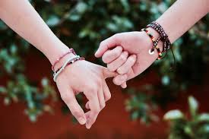
ПАМ’ЯТАЙТЕ!
«Спробуйте бути хоч трохи добрішими – і ви побачите, що будете не в змозі зробити поганий вчинок»
Конфуцій

